Slide 1
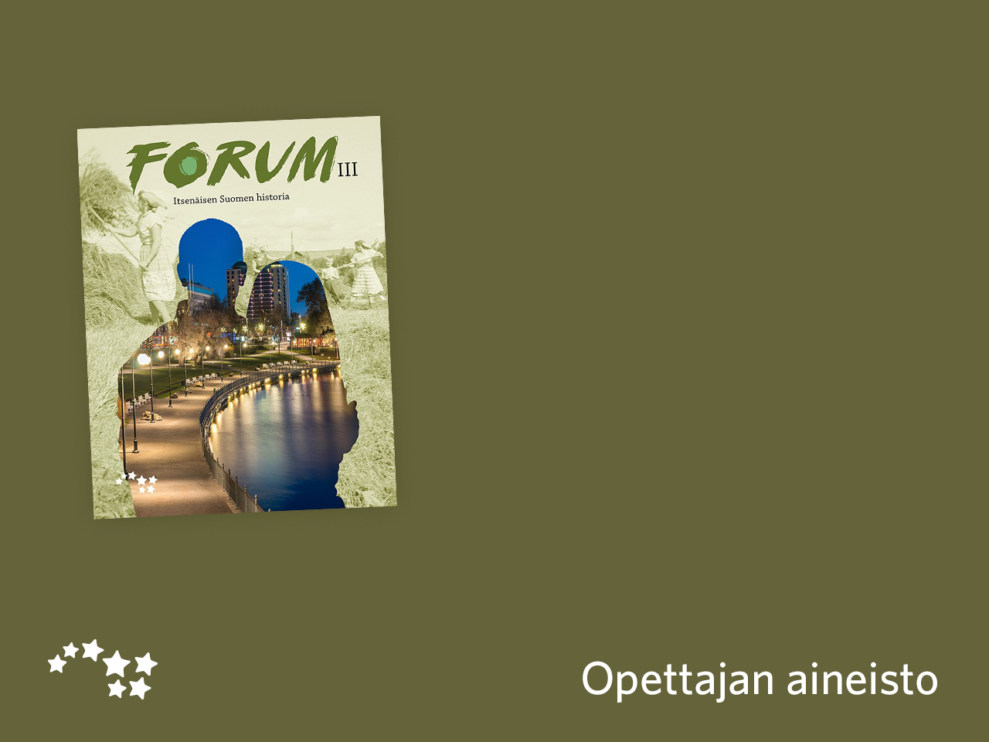
Jakso II
Suomesta itsenäinen kansakunta

Slide 2
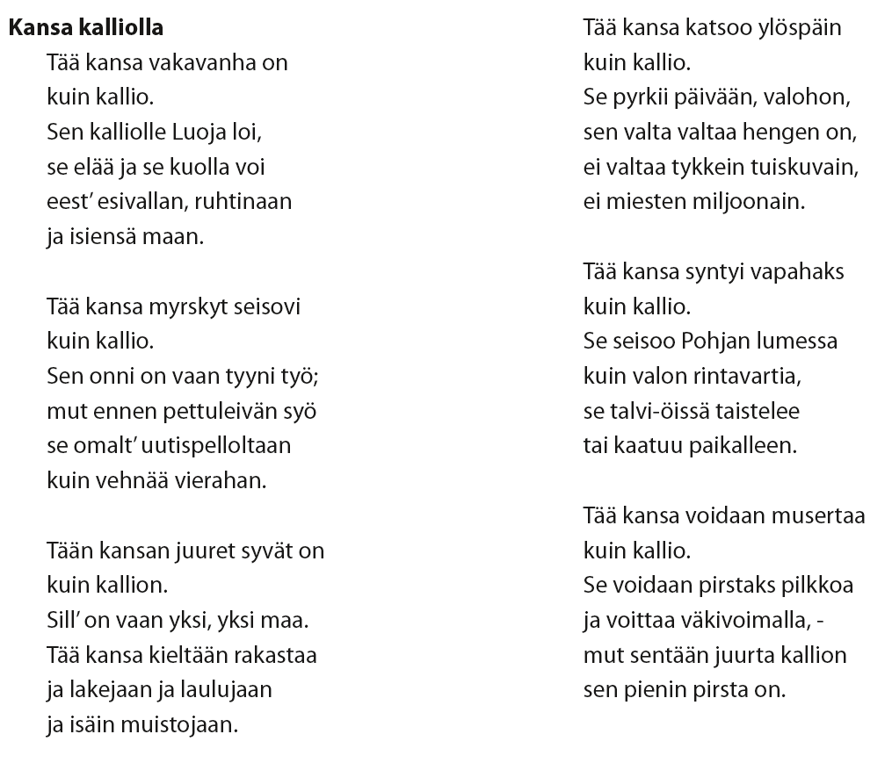
Taitoaukeama: taidetehtävä

Slide 3
Taitoaukeama: taidetehtävä
Ohessa on Eino Leinon runo Kansa kalliolla (1899).
Tehtävä
Miten nationalismi näkyy runossa? Perustele. (10p)
Miten runo liittyy aikakautensa tapahtumiin? (10p)
Arvioi runoa historian lähteenä. (10p)

Slide 4
a) Miten nationalismi näkyy runossa? Perustele. (10p)
Runossa korostetaan kansaa, esi-isiä, kansan yhtenäisyyttä ja sen voimaa kestää erilaisia koettelemuksia.
Nationalismia ovat yhteinen kieli, yhteiset lait ja laulut.
Runossa korostuvat vapaus, yhteiset muistot, voimakas yhteishenki ja pyrkimys valoisaan tulevaisuuteen.

Slide 5
b) Miten runo liittyy aikakautensa tapahtumiin? (10p)
Runo ajoittuu venäläistämiskauteen. Runon julkaisemisvuonna Venäjä antoi helmikuun manifestin.
Se on runomuotoon kirjoitettu aikalaiskritiikki poliittisista tapahtumista. Runossa arvostellaan piilotetusti venäläistämistoimia.
Runossa puolustetaan kansaa ja sen vapautta (autonomiaa) vieraan vallan (Venäjä) pyrkimyksiä vastaan (venäläistämistoimet).
Runossa viitataan vieraan vallan pyrkimysten torjumiseen: mieluummin syödään pettuleipää kuin vehnää vierahan ja valta hengen valtaa on ei tykkien tai miesten miljoonain.
Venäläistämistoimia vastustettiin myös taiteen keinoin, kuten tässä runossa.

Slide 6
c) Arvioi runoa historian lähteenä. (10p)
Runon tulkinnassa on muistettava lähdekritiikki: mikä on runon tarkoitus, haluaako kirjoittaja vaikuttaa lukijoihin, mitkä ovat kirjoittajan omat asenteet?
Runo on suomalaisen tekemä ja siinä näkyy kansallisromantiikka ja vahva kansallismielisyys.
Runon tulkinnassa pitää huomioida sen julkaisuajankohta ja aikakauden poliittinen ilmapiiri.

